Slide 1


对象图，构件图，包图
UML基础Ⅲ
汇报人：陈维
小组：G13
成员：陈安侍，陈俊杉，杨溢，严翔宇，陈维

Slide 2
目
第一章
对象图
录
第二章
构件图
Contents
第三章
包图
第四章
其他信息

Slide 3
对象图

Slide 4
对象图
引言
对象图对包含在类图中的事物的实例建模。对象图显示了在某一时间点上一组对象以及它们之间的关系。
对象图用于对系统的静态设计视图或静态交互视图建模。这包括对某一时刻的系统快照建模，表示出对象集、对象的状态以及对象之间的关系。
对象图不仅可以可视化、详述和文档化结构模型是重要的，而且对通过正向工程和逆向工程结构系统的静态方面也是重要的。[2]

Slide 5
对象图
用途
捕获实例和链接
在分析和设计阶段创建
捕获交互的静态部分
举例说明数据/对象结构
供分析人员、设计人员和代码实现人员开发和使用 [4]

Slide 6
对象图
什么是对象
对象指的是一个单独的、可确认的物体、单元或实体，它可以是具体的也可以是抽象的，在问题领域里有确切定义的角色。
通常包含：
标识（名字），状态（属性），行为（方法，事件）。[3]

Slide 7
对象图
定义
对象图(object diagram)显示某时刻对象和对象之间的关系，反应系统的静态过程。
对象图是类图的实例，几乎使用与类图完全相同的标识。[1]

Slide 8
对象图
内容
链
对象

Slide 9
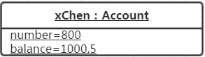
对象图
构成元素
对象名：由于对象是一个类的实例，因此其名称的格式是“对象名：类名”，这两个部分是可选的，但是如果包含类名，则必须加上“：”，另外为了和类名区分，还必须加上下划线。
属性：由于对象是一个具体的事物，因此所有的属性值都已经确定（常量），因此通常会在属性的后面列出其值。[3]
对象图
注：对象图使用的是与类图相同的符号和关系

Slide 10
对象图
对象图vs类图
类图 | 对象图
类具有三个分栏：名称、属性和操作 | 对象只有两个分栏：名称和属性
在类的名称分栏中只有类名 | 对象的名称形式为“对象名：类名”，匿名对象的名称形式为“：类名”
类的属性分栏定义了所有属性的特征 | 对象则只定义了属性的当前值，以便用于测试用例
类中列出了操作 | 对象图中不包括操作，因为对于属于用一个类的对象而言，其操作是相同的
类使用关联连接、关联使用名称、角色、多重性及约束等特征定义。类代表的是对对象的分类所以必须说明可以参与关联的对象的书目 | 对象使用链链接，链拥有名称、角色，但是没有多重性。对象代表的是单独的实体，所以的链都是一对一的，因此不涉及多重性
表来源：[3]

Slide 11
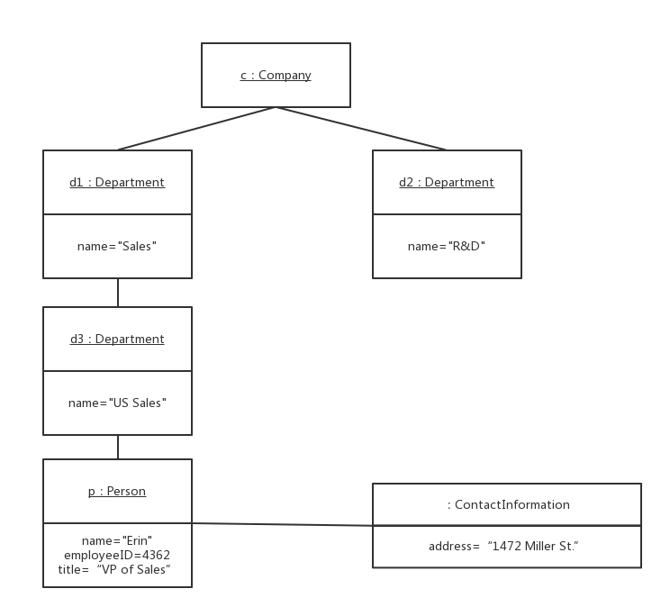
对象图
建模及其应用
建模数据来源：[3]

Slide 12
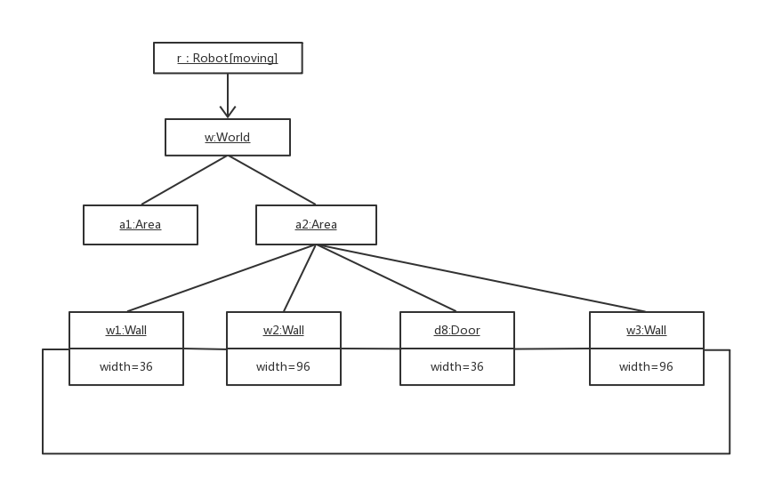
对象图
建模及其应用
建模数据来源：[3]

Slide 13
对象图
逆向工程
为对象图进行逆向工程（从代码创建模型）是有用的。一般遵循以下策略：
选择要进行逆向工程的目标。通常将该语境设为一个操作的内部，或者与一个特定类的实例相关。
通过使用工具或简单地走查脚本，在特定的时刻停止执行。
识别出在该语境中相互协作的一组感兴趣的对象，并在对象图中表示它们。
按照理解语义的需要，显露这些对象的状态，
按照理解语义的需要，识别这些对象之间存在的链。
若最终的图过于复杂，则要修剪它——通过删除与需要回答的关于脚本的问题无密切关系的对象来实现。若图过于简化，则把某些感兴趣的对象的邻居扩充进来，并更深入地显示出各对象的状态。
通常，必须手工地添加或标记目标代码中非显式的结构。丢失的信息提供了隐含在最终的代码中的设计意图。 [2]

Slide 14
对象图
提问
至少说出两个对象图和类图的不同（也包括类和对象的不同）
对象图中，下划线的作用是？
类图之间有没有多重性？
参见ppt.对象图vs类图
区分类名
有

Slide 15
构件图

Slide 16
构件图
引言
在对软件建模的过程中，可以使用用例图来表示系统的功能，使用类图来描述业务中的事物，使用活动图、交互图、状态机图来对系统动态行为建模。在完成这些设计后，分析人员就需要将这些逻辑设计图转化成实际的事物，如可执行文件、源代码、应用程序库等。在此过程中，有些组件必须重新建立，而有些组件则可以进行复用。现代软件开发是基于组件的，这种开发方式对群组开发尤为重要。因此，可以使用构件图来可视化物理组件及它们之间的关系，并描述其构造细节。建模数据来源：[3]

Slide 17
构件图
用途
帮助客户理解最终的系统结构
使开发工作有一个明确的目标
帮助开发组的其他人员理解系统
复用软件组件
[3]

Slide 18
构件图
定义
构件图是对面向对象系统的物理方面建模时使用的两种图之一（另一种是部署图），用于描述软件组件及组件之间的组织和依赖关系。 [3]

Slide 19
构件图
构件（component）
是系统中可替换的部分，它遵循并提供了一组接口的实现。
构成元素
接口（interface）
是一组操作的集合，其中的每个操作描述了一个由类或构件所请求或者所提供的服务。
关系（relationship）
事物之间的联系。构件图中使用最多的是依赖和实现关系。
接口
端口（port）
构件
是被封装的构件的特点窗口，符合特定接口的构件通过它来收发消息
内部结构（internal structure）
是由一组以特定方式连接起来的部件来表示的构件实现。
关系
部件（part）
是角色的规约，该角色组成构件的局部实现。在构件的实例中，有相应的部件实例。
关系（relationship）
其他元素
事物之间的联系。构件图中使用最多的是依赖和实现关系。
包（package）
子系统（subsystem）

Slide 20
构件图
构件·基本概念
构件是系统中遵从一组接口且提供实现的一个物理部件，通常指开发和运行时类的物理实现。组件常用于对可分配的物理单元建模，这些物理单元包含模型元素，并具有身份标识和明确定义的接口。以下一些内容都可以被认为是组件：
程序的源代码、子系统、动态链接库等。
[3]

Slide 21
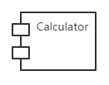
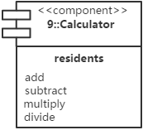
构件图
构件·图形表示
构件图的主图标是一个左侧附有两个小矩形的大矩形框，构件的名字位于构件图标的中央，名字本身是一个文本字符串。
[3]
如果构件属于一个包，可以在构件名称的前面加上包名，还可以在另外一个隔开区域里绘出组件的操作，即该操作可以驻留在组件中。
[3]

Slide 22
构件图
构件·类型
实施组件（Deployment Component）：实施组件是构成一个可执行系统必要和充分的组件，如动态链接库（DLL）、二进制可执行体（EXE）、ActiveX控件和JavaBean组件等。
工作产品组件（Work Product Component）：这类组件主要是开发过程的产物，包括创建实施组件的源代码文件及数据文件，这些组件并不是直接地参加可执行系统，而开发过程中的工作产品，用于产生可执行系统。
执行组件（Execution Component）：这类组件是作为一个正在执行的系统的结果而被创建的，如由DLL实例化形成的COM＋对象。 [3]

Slide 23
构件图
构件vs类
一般来说组件在许多方面都与类相同：二者都有名称；都可以实现一组接口；都可以参与依赖、泛化和关联关系；都可以被嵌套；都可以有实例；都可以参与交互。但是组件和类之间也有一些显著的差别：
类表示逻辑抽象，而组件表示存在于计算机中的物理抽象。简言之，组件是可以存在于可实际运行的计算机上的，而类不可以。
组件表示的是物理模块而不是逻辑模块，与类处于不同的抽象级别。组件是一组其他逻辑元素的物理实现（如类及其协作关系），而类仅仅只是逻辑上的概念。
类可以直接拥有属性和操作；而一般情况下，组件仅拥有只能通过其接口访问的操作。这表明虽然组件和类都可以实现一个接口，但是组件的服务一般只能通过其接口来访问
[3]
。

Slide 24
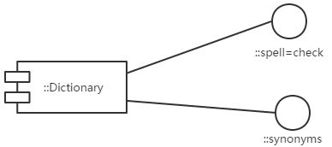
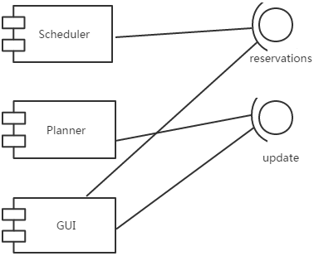
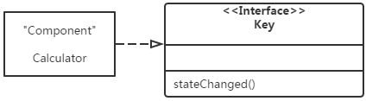
构件图
接口
接口是一组用于描述类或组件的一个服务的操作，它是一个被命名的操作的集合，与类不同，它不描述任何结构（因此不包含任何属性），也不描述任何实现（因此不包括任何实现操作的方法）。
每个接口都有一个唯一的名称。组件的接口可以分为以下两种类型：
导出接口（export interface）：即为其他组件提供服务的接口，一个组件可以有多个导出接口。
导入接口（import interface）：在组件中所用到的其他组件所提供的接口，称为导入接口，一个组件可以使用多个导入接口。组件和组件的接口可以采用两种表示法。一种表示方法是将接口用一个矩形来表示，矩形中包含了与接口有关的信息。接口与实现接口的组件之间用一条带空心三角形箭头的虚线连接，箭头指向接口。[3]
矩形接口及实现
圆圈接口及实现
图片数据来源：[3]
接口的实现和依赖关系

Slide 25
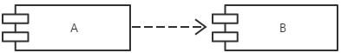
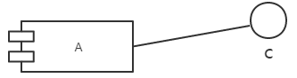
构件图
关系
关系是事物之间的联系，在面向对象的建模中，最重要的关系是依赖、泛化、关联和实现，但构件图中使用最多的是依赖和实现关系。 [3]
依赖关系：是指组件依赖外部提供的服务（由组件到接口）。构件图中的依赖关系使用虚线箭头表示。
实现关系：是指组件向外提供的服务。实现关系使用实线表示。实现关系多用于组件和接口之间。组件可以实现接口。

Slide 26
构件图
建模步骤
使用构件图建模可按照下列步骤进行：
对系统中的组件建模
定义相关组件提供的接口
对它们间的关系建模
对建模的结果进行精化和细化
[3]

Slide 27
构件图
建模及其应用·对源代码建模
采用当前大多数面向对象编程语言，将使用集成化开发环境来分割代码，并将源代码存储到文件中。可以使用构件图来为这些文件的配置建模，并设置配置管理系统。对源代码建模，要遵循如下的策略：
识别出感兴趣的相关源代码文件的集合，并把它们建模为组件。
对于较大的系统，利用包（文件夹）对其进行分组。
通过约束来表示源代码的版本号、作者和最后修改日期等信息，利用工具管理这个标记值。
用依赖关系来表示这些文件间编译的依赖关系 ，箭头指向为谁依赖谁。利用工具帮助产生并管理这些关系。[3]

Slide 28
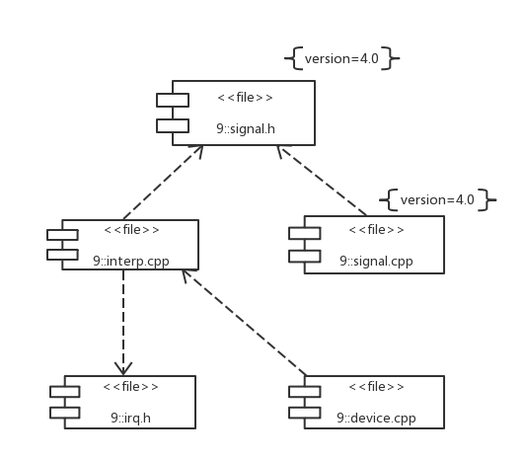
构件图
建模及其应用·对源代码建模
对源代码建模
图片数据来源：[3]

Slide 29
构件图
建模及其应用·对可执行体的发布建模
对可执行程序的结构建模要遵循如下策略：
识别你想建模的构件集合
考虑集合中各构件的不同类型
对这个集合中的每个构件，分析它们之间的关系 [3]

Slide 30
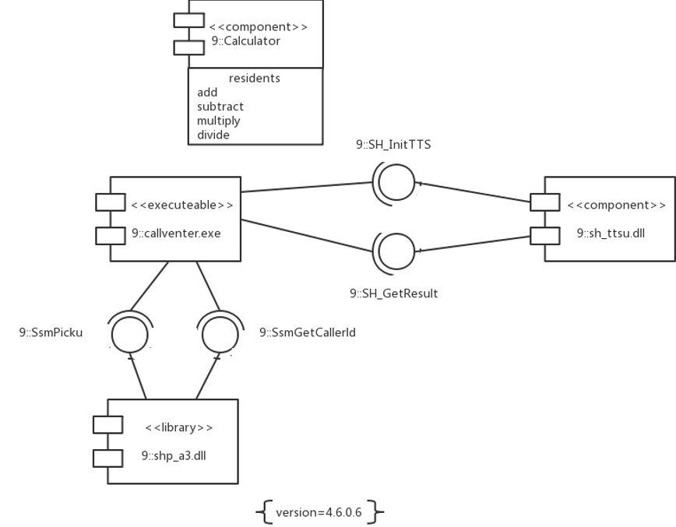
构件图
建模及其应用·对可执行体的发布建模
图片数据来源：[3]

Slide 31
构件图
建模及其应用·对物理数据库建模
可以把物理数据库看作模式（schema）在比特世界中的具体实现。实际上模式提供了对永久信息的应用程序编程接口（API），物理数据库模型表示了这些信息在关系型数据库的表中或者在面向对象数据库的页中的存储。可以用构件图表示这些以及其他种类的物理数据库。 [3]

Slide 32
构件图
建模及其应用·对可适应的系统建模
某些系统是相对静态的，其组件进入现场、参与执行，然后离开。另外一些系统则是较为动态的，其中包括一些为了负载均衡和故障恢复而进行迁移的可移动的代理或组件。可以将构件图与对行为建模的UML的一些图结合起来表示这类系统。 [3]

Slide 33
构件图
提问
构件（component）可以分为几种类型？（能说出具体数字）
构件图中使用最多的是关系中（依赖/泛化/关联/实现）中的哪两种？
构件图用于动态/静态的建模？
3种
依赖和实现
静态

Slide 34
包图

Slide 35
包图
引言
可视化、详述、构造和文档化大型系统包括对大量潜在的类、接口、构件、结点、图和其他元素的处理。当按比例增大到这样的系统时，会发现有必要把这些元素组织成较大的组块。在UML中，包就是用于把建模元素组织成组的通用机制。
用包把建模元素安排成可作为一个组来处理的较大组块。可以控制这些元素的可见性，使一些元素在包外是可见的，而另外一些元素要隐藏在包内。也可以用包表示系统体系结构的不同视图。
设计良好的包把一些在语义上接近并倾向于一起变化的元素组织在一起。因此结构良好的包是松耦合、高内聚的，而且对其内容的访问具有严密的控制。 [2]

Slide 36
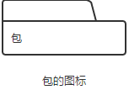
包图
定义
包是一种把元素组织到一起的通用机制,包可以嵌套于其他包中。 >包图用于描述包与包之间的关系,包的图标是一个带标签的文件夹。包图描绘模型元素在包内的组织和依赖关系,包括包的导入和包扩展。他们还提供相应命名空间的可视化。 [3]
包是一个命名空间，也是一个元素。可以包含在其它命名空间中。包可以拥有其他包或与其他包合并，它的元素可以导入包命名空间中。除了要在项目浏览器中使用包来组织您的项目的内容外，您还可以拖动包到图中图 (大多数图类型、 标准和扩展）以描述结构或关系，包括包的导入或合并。 [3]

Slide 37
包图
关系
引入关系
泛化关系
嵌套关系

Slide 38
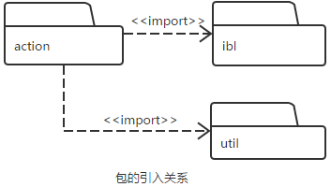
包图
关系·引入关系
引入关系：一个包中的类可以被另一个指定包（以及嵌套于其中的那些包）中的类引用。引入关系是依赖关系的一种，需要在依赖线上增加一个<<import>>衍型，包之间一般依赖关系都属于引入关系。 [3]

Slide 39
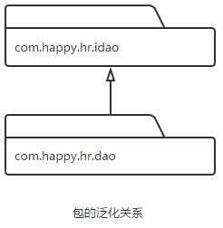
包图
关系·泛化关系
泛化关系：表示一个包继承了另一个包的内容，同时又补充自己增加的内容。
[3]

Slide 40
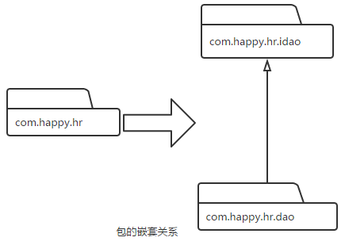
包图
关系·嵌套关系
嵌套关系：一个包中可以包含若干个子包，构成了包的嵌套层次结构。 [3]

Slide 41
包图
建模技巧
两种组包方式
根据系统分层架构组包（推荐使用）
根据系统业务功能模块组包
参照类之间的关系确定包之间的关系
减少包的嵌套层次，一般不超过三层
每个包的子包控制在7±2个
如果几个包有若干相同组成部分，可优先考虑将他们合并
可通过包图来体现系统的分层架构
[3]

Slide 42
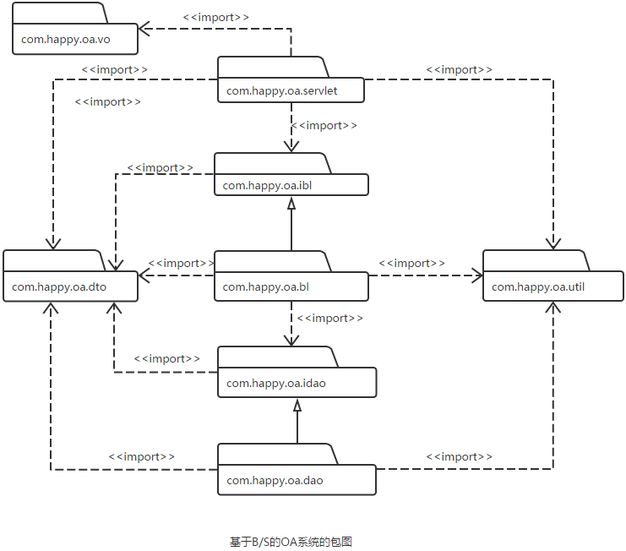
包图
建模及其应用
图片数据来源：[3]

Slide 43
包图
提问
包之间的关系有几种，分别是什么？
如果从书本来解读，包的存在只是为了帮助组织模型的元素？如果实际系统中有些抽象表面它们本身就是对象，就不要用包（对/错）
为什么uml2.0要新增包图？谈谈你的看法（开放性问题 没有明确答案）
3种，引入关系，泛化关系，嵌套关系。
对

Slide 44
其他信息

Slide 45

参考文献
[1] 百度百科.统一建模语言. 2018; Available from: https://baike.baidu.com/item/%E7%BB%9F%E4%B8%80%E5%BB%BA%E6%A8%A1%E8%AF%AD%E8%A8%80/3160571?fr=aladdin （浏览时间2018/12/08）
[2] （美）Grandy Booch &（美）James Rumbaugh &（美）Ivar Jacobson著.UML用户指南 .邵维忠等译.北京：人民邮电出版社，2013
[3] 杨弘平.UML2基础、建模与设计 . 北京：清华大学出版社，2018
[4] CSDN. shan9liang.对象图（Object Diagram）—UML图（三）.2011.https://blog.csdn.net/shan9liang/article/details/6712867(浏览时间2018/12/08）

Slide 46
任务分工
陈俊杉
陈安侍
uml构图&ppt检查&资料查询
Ppt审核&资料查询
严翔宇
杨溢
uml构图&ppt检查&资料查询
uml构图&ppt检查&资料查询
陈维
Ppt制作整理&资料查询

Slide 47
评分绩效
01
02
03
04
05
陈俊杉
陈安侍
陈维
杨溢
严翔宇
90
87
93
91
89

Slide 48
谢 谢

